Slide 1
IBS
De community verbonden
Donderdag 18 maart 2021

Slide 2
Programma
Algemene info
Evalueren van je bijeenkomst;
Aan de slag:
Evaluatie maken met juiste inhoud en vormen voor de bijeenkomst voor deelnemers, opdrachtgever en de eigen groep.
Q&A
Week 1 | Week 2 | Vakantie | Week 3 | Week 4 | Week 5 | Week 6 | Week 7 | Week 8 | Week 9 | Week 10

Slide 3
Algemene info
Aanstaande maandag 22 maart
Online les van Tamira
10.00 – 12.00 uur
Daarna natuurlijk tijd om zelf door te werken ☺
Komende week = week 7 = de week van de Bijeenkomsten
Het rooster is klaar; bij alle bijeenkomsten zijn docenten aanwezig ter ondersteuning en support
Check op tijd (is deze week) techniek, lokalen etc.
Ben je door de bijeenkomst niet aanwezig bij een les; GEEF HET DAN VIA DE CHATT DOOR AAN DE BETREFFENDE DOCENT!
Rooster voor week 7
Maandag: 10.00 – 12.00 online les met Tamira
Dinsdag: 9.00 – 12.15 Expert lessen
Woensdag: vanaf 9.00 zijn docenten online voor Q&A en valideren feedback door Thomas en Gerjan
Donderdag: vanaf 12.45 zijn docenten online voor Q&A en valideren feedback door Nathalie en Pascalle
Vrijdag: om 9.00 online les over online vormgeving Wensenkaart door Robbin

Slide 4
Over ‘desk- en field research in het Beoordelingsformulier
Beschrijf wat jullie hebben gedaan op gebied van onderzoek, waarom en hoe.
Laat zien dat jullie het onderscheid in desk- en field research kunnen maken.
Verwijs naar de bronnen die gebruikt zijn, volgens de APA normen.

Slide 5
Projectmanagement
IBS Thema
Projectmanagement
Research
Communicatie
Conflicten en belangen
Gedragsbeïnvloeding
Samenwerken
Begrippen
Evalueren
IBS Toetsing
Kennistoets
Projectplan
Reflectiegesprek
Week 1 | Week 2 | Vakantie | Week 3 | Week 4 | Week 5 | Week 6 | Week 7 | Week 8 | Week 9 | Week 10

Slide 6
Projectmanagement
Fase 1 - initiatief: week 1, 2: opdracht verkennen, onderzoek op inhoud/thema & onderzoek naar doelgroep voor de community + LA 1 + samenwerkingsovereenkomst.
Fase 2 - uitwerken: week 3, 4 & 5: wat moet er allemaal gebeuren: actielijstjes maken en uitvoeren volgens een planningen, draaiboek maken voor de bijeenkomst = alle voorbereiding voor de uitvoering van de werving en bijeenkomst + LA 2
Fase 3 - uitvoeren: week 6, 7 & 8: uitvoeren van de werving en verder voorbereiden van de bijeenkomst in week 7
Fase 4 – evalueren/overdragen: 8 en 9: evalueren bijeenkomst en verwerken in projectbeschrijving en wensenkaart maken.

Slide 7
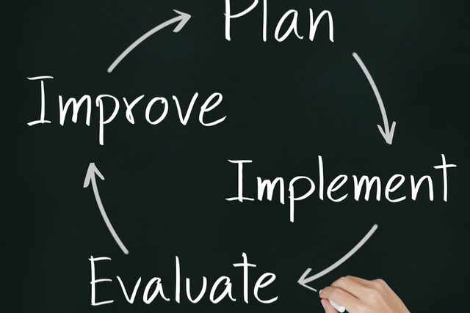
Evalueren
De Bijeenkomst met de deelnemers
De Bijeenkomst met de opdrachtgever
De Bijeenkomst als team

Slide 8
Opdracht
Onderzoek
Organisatie
Werving
Uitvoering
Evaluatie
Overdracht

Slide 9
Startpunt is het doel van de bijeenkomst.
Behaald?
Waarom wel?
Waarom niet?
Hoe kom je daar achter?
De juiste vragen stellen
Open vragen / gesloten vragen / meerkeuze
Online tools
Kort & krachtig

Slide 10
Stappen:

Slide 11
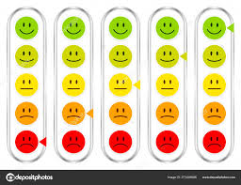
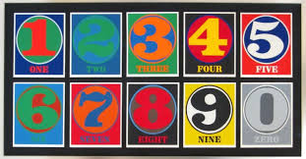
De Bijeenkomst evalueren met de deelnemers
TIP:
- Eens / niet eens
- Score geven in 1 t/m 5
- Open invul-optie geven voor aanvulling op cijfer of mening
Is het doel bereikt?
Wat vonden de deelnemers van de bijeenkomst?
Zien ze een vervolg zitten?
Nog feedback, ideeën of input?

Slide 12
Voorbeelden:
Offfff ONLINE via Forms, White board of Survey Monkey

Slide 13
2. De Bijeenkomst evalueren met de opdrachtgever
Is het doel bereikt? Inhoudelijk? Aantal deelnemers? Zicht op vervolg voor de langere termijn?
Wat vond de opdrachtgever van de bijeenkomst? Sloot het aan bij de verwachting, afspraken enz.?
Nog feedback, ideeën of input naar jullie als team of als lerende student?
Wat wil je weten?
Dan pas vorm > gesprek?!

Slide 14
3. De Bijeenkomst evalueren als team
Is het doel bereikt?
Wat vonden jullie van de bijeenkomst?
wat ging goed?
wat ging minder goed?
wat was opvallend?
welke feedback geef je elkaar?
hoe hebben jullie de feedback van de deelnemers en opdrachtgever ervaren? En wat ga je ermee doen?
3. Hoe verwerken jullie dit in het verslag of de wensenkaart?
Wat wil je weten?
Dan pas vorm > gesprek?! Of toch eerst iets op papier??

Slide 15
In de rest van dit IBS blok: aan de slag met 3 evaluaties:
Met de deelnemers
Met de opdrachtgever
Met het team
Planning:
Nathalie en ik zijn bereikbaar voor vragen en om evaluaties te bekijken etc.
Morgen bij Thomas en Gerjan de definitieve evaluaties laten zien,

Slide 16
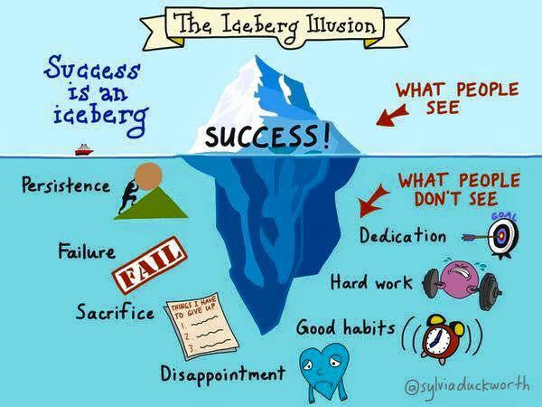
Succes!

